Slide 1
פרויקטPower BI
שאלת המחקר: אלו גורמים משפיעים על הצלחת הסטודנטים?
שלבי העבודה:
1) ייבוא וטיוב הנתונים:
כולל - יצירת 4 טבלאות. ייבאתי שתיים, מהן יצרתי טבלא אחת מאוחדת שתכיל נתונים על כל הסטודנטים, וטבלא נוספת בה סיננתי רק את הסטודנטים שאני רוצה להתמקד בהם במחקר הזה. בטבלא הממוקדת נמצאים רק הסטודנטים שביצעו פעם ראשונה את הקורס, (בהם בעיקר מתמקד המחקר) ואת שתי טבלאות המקור קישרתי אליה כדי לקבל עליהם נתונים נוספים.
בקיצור – מודל הנתונים שלי מכיל טבלא אחת נפרדת עם נתונים על כלל הסטודנטים, ועוד שלוש טבלאות מקושרות עם נתונים על סטודנטים מתחילים.
2) תהליך המחקר:
אחוז הסטודנטים שהצליחו לעבור את הקורס משתנה בין המודלים השונים. רציתי לבחון האם ישנם פרמטרים שמשפיעים או קשורים בדרך אחרת להצלחה הכיתתית?
על כן, בכל עמוד התמקדתי במאפיין אחד, במטרה לבחון האם יש קשר בין אחוז הסטודנטים בעלי מאפיין זה, לבין אחוז הסטודנטים שהצליחו באותו הקורס?
כל עמוד מחולק לשני חלקים: בצד שמאל בחנתי האם בכלל יש קשר בין המאפיין הזה להצלחה לימודית? לצורך כך חקרתי את הטבלא הכוללת של כלל הסטודנטים (התוצאות מוצגות ב gouge).
בצד ימין ישנו גרף משולב (Column%Line) שבוחן יש קשר בין כמות הסטודנטים בעלי מאפיין זה בכל קורס, לבין אחוז הסטודנטים שעברו קורס זה? גרף זה כמובן מבוסס על נתוני הסטודנטים שבצעו פעם ראשונה את הקורס.
כך בחנתי ארבעה פרמטרים: [1] מגדר הסטודנטים (זכר/נקבה), [2] מדדIMD (המצב הסוציו-אקונומי של הסטודנטים), [3] אזור מגוריהם, [4] כמות הימים שנרשמו לפני תחילת הקורס (האם סטודנטים שמתוכננים מראש מצליחים יותר?)
3) מסקנות המחקר:
לא מצאתי מאפיין מסוים עם קורלציה (הדדיות) טובה לשיעור ההצלחה בקורסים. (היחיד שהיה קצת דומה היה אזור המגורים, אך ודאי שאי אפשר להסביר באמצעותו את כל הפערים בין הקורסים).
ואם כן ישנן שתי אפשרויות:
א. יש מאפיין אחר שהוא המשפיע באופן משמעותי על ההצלחה, וצריך להמשיך לחפש אחריו. (או שמא זה שילוב של כמה פרמטרים).
ב. באמת הכל תלוי בסטודנטים עצמם! אין מאפיינים חיצוניים שניתן לתלות בהם את ההצלחה או הכישלון.

Slide 2
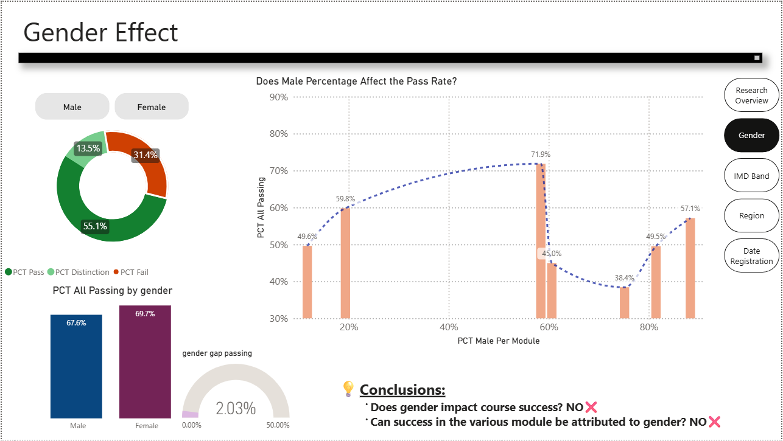

Slide 3
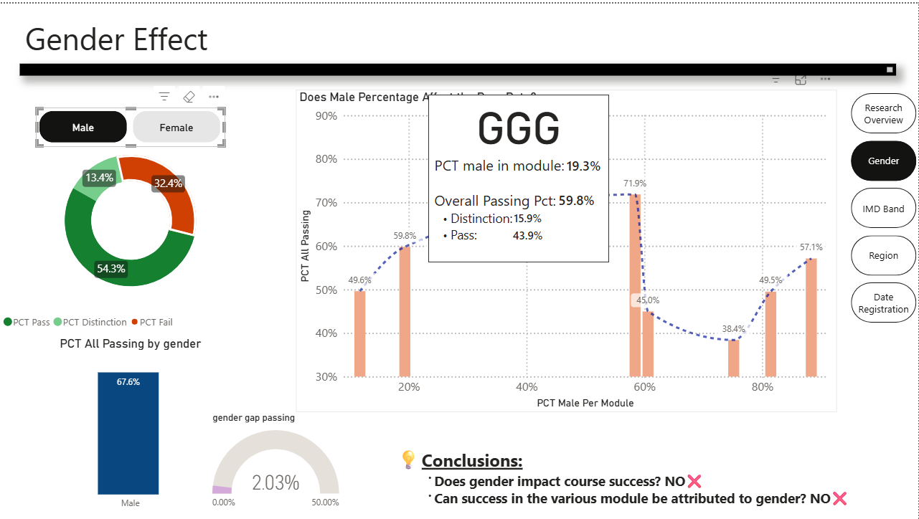



Slide 4
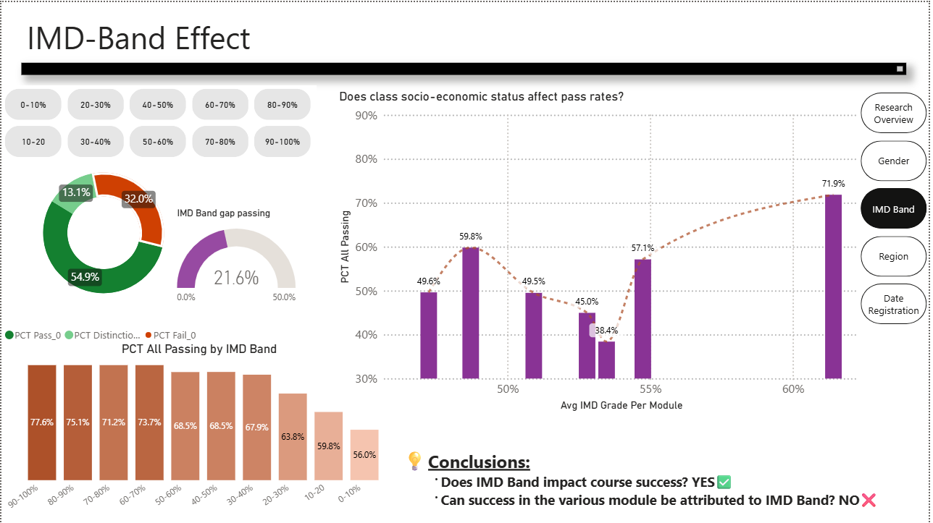

Slide 5
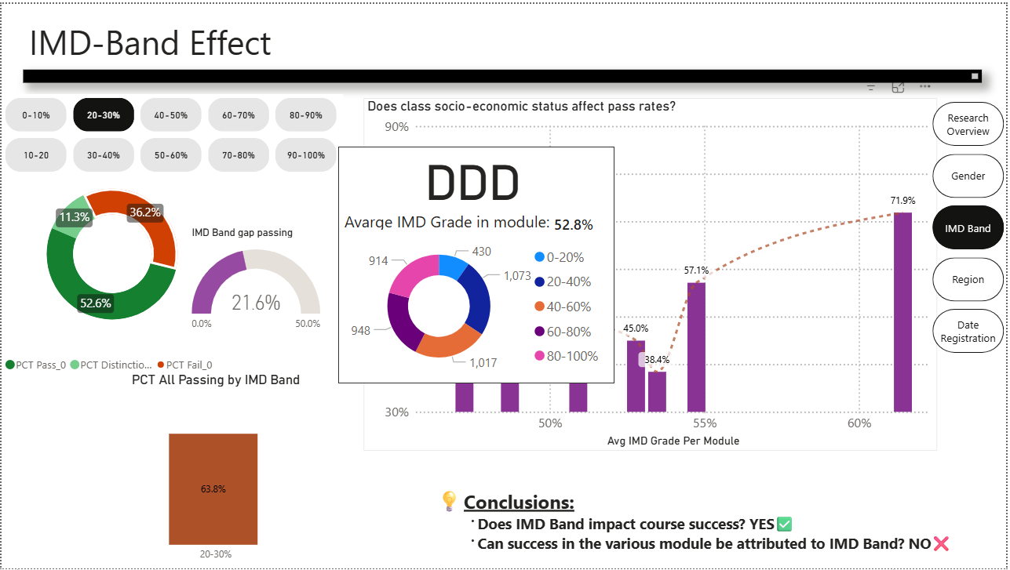

Slide 6
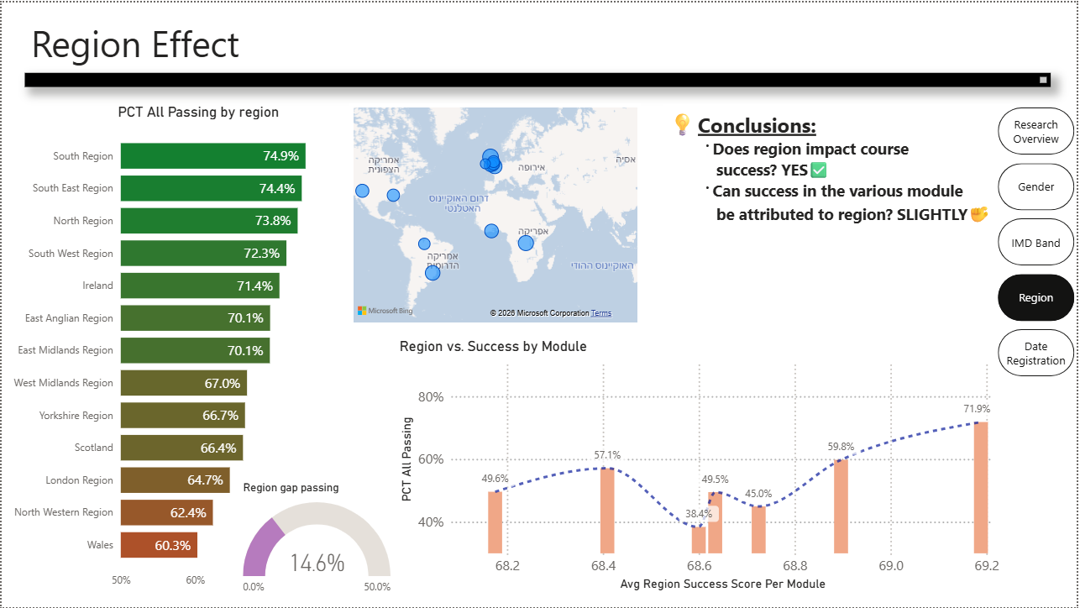

Slide 7
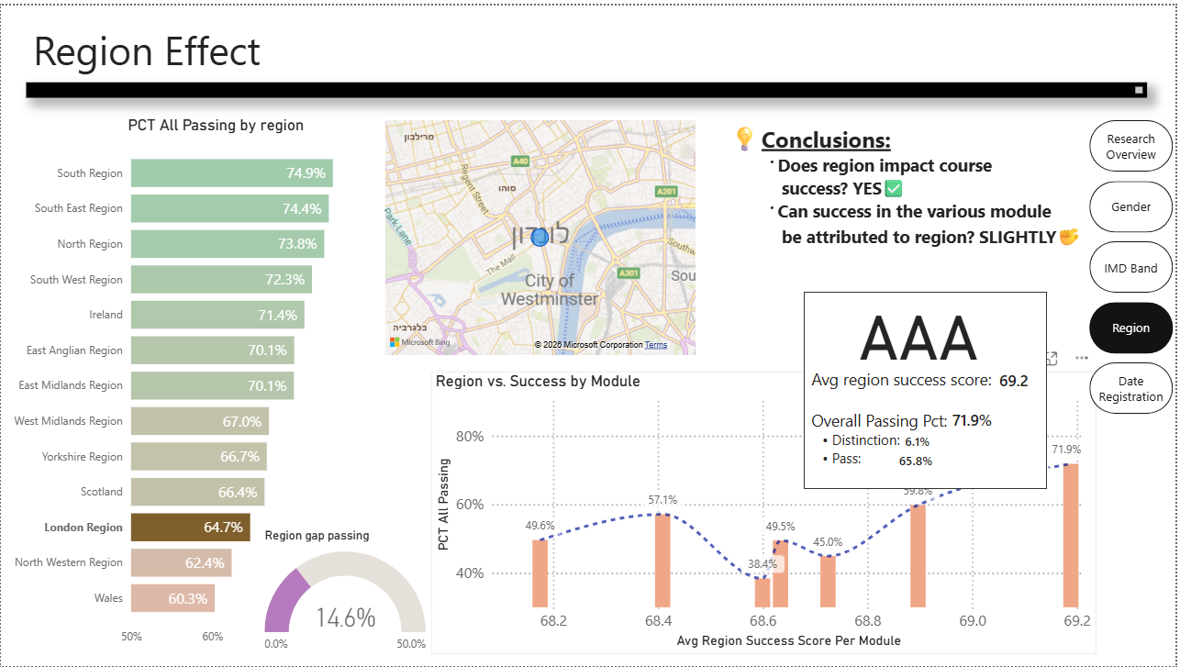
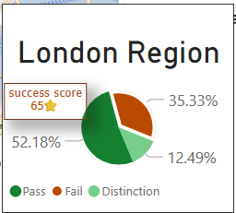

Slide 8
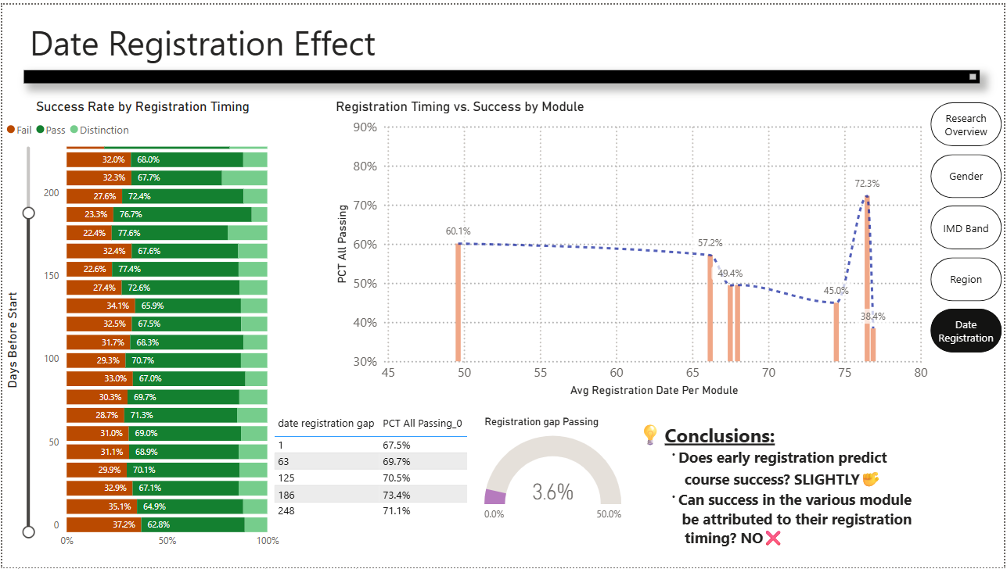

Slide 9
